Slide 1
Практическая проектная работа по созданию смарт-контракта для прослушивания музыки
Подготовила ученица 10Б ФМЛ №366 Мошняцкая Екатерина

Slide 2
Создание смарт-контракта для прослушивания песен
1. Администратор
• смена администратора
2. Структура
• название, обложка, доступность
3. Запись песни
4. Управление арендой
• аренда, поиск, возврат
5. Управление музыкой
• вывод средств

Slide 3
Функции
• Поиск песни – view
• Запись и аренда песни – payable
• Возврат песни – обычная

Slide 4
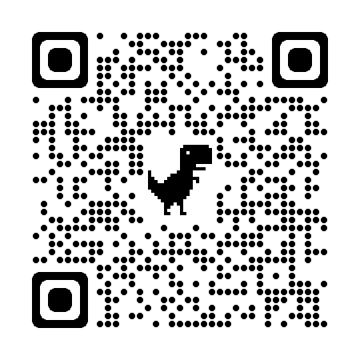
Смарт-контракт

